Slide 1
УМК «Школа 2100» Предмет: Математика Автор учебника: Петерсон Л.Г. Класс:1 Тип урока: ОНЗ Урок разработан в технологии деятельностного метода(ТДМ) Учитель: Новикова С.В., учитель начальных классов МОБУ «Лицей № 4», высшая квалификационная категория

Slide 4
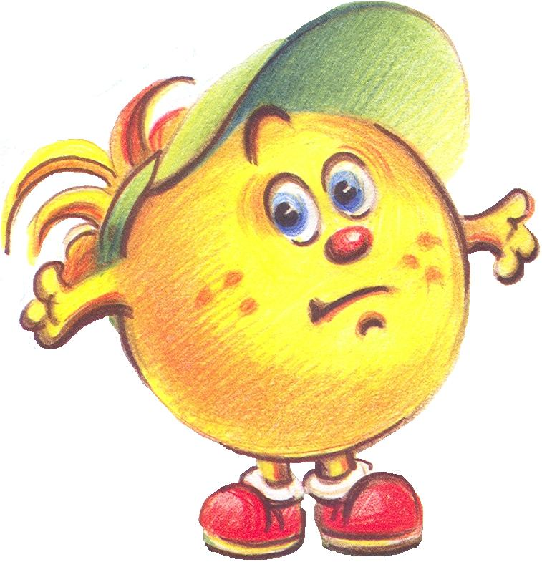
ДРУЖИТЬ…
А что это значит?

Slide 5
Дружба
в делах помощница.

Slide 6
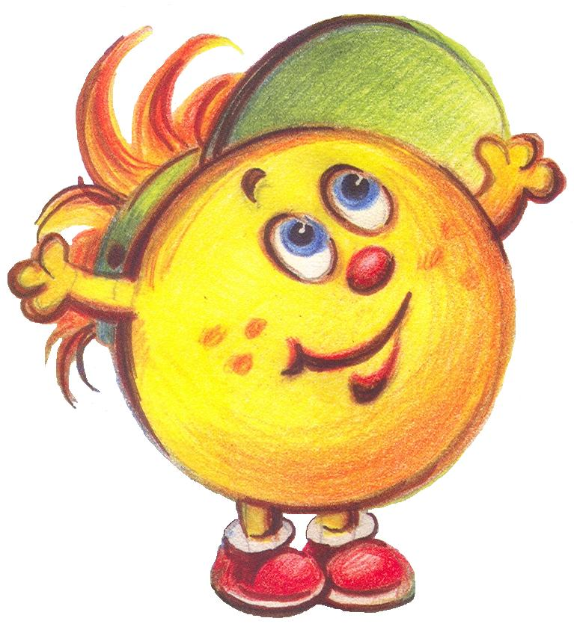
Делаю САМ!

Slide 7
ПОВТОРЯТЬ

Slide 8
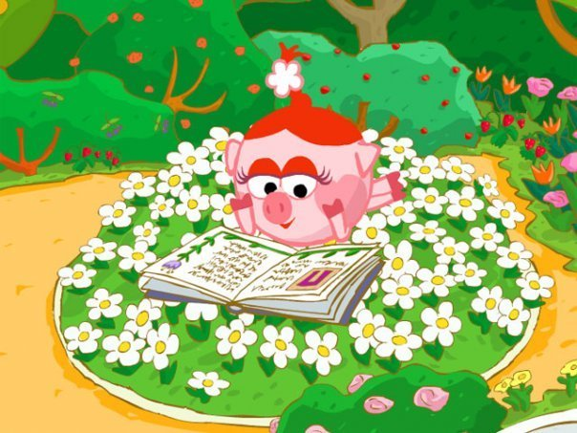

Slide 9
ЧАСТЬ
ЧАСТЬ
ЦЕЛОЕ
1 СЛАГАЕМОЕ
2 СЛАГАЕМОЕ
СУММА
+
=
СУММА (выражение)
СУММА (результат)

Slide 10
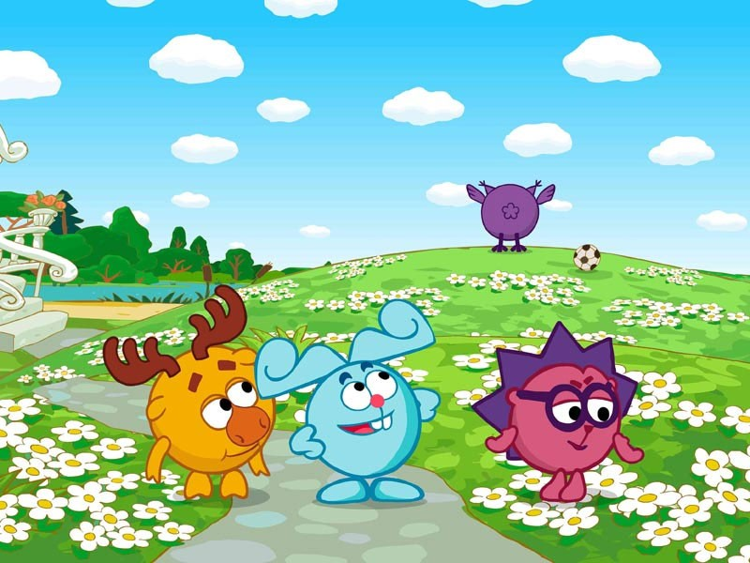
Задание для пробного действия

Slide 11
-
=

Slide 12
Делаю САМ!

Slide 13
ПЛАН
1. Открыть учебник на стр 18, №1
2. Пользуясь данными мешочками, выяснить смысл действия вычитание.
3. Сделать вывод.

Slide 14
ВЫЧИТАНИЕ
Тема урока:

Slide 15
ЦЕЛОЕ
ЧАСТЬ
ЧАСТЬ
УМЕНЬШАЕМОЕ
ВЫЧИТАЕМОЕ
РАЗНОСТЬ
-
=
РАЗНОСТЬ (выражение)
РАЗНОСТЬ
(результат)

Slide 16
Если из целого вычесть одну часть, то останется другая часть.

Slide 17
«Минутка шалости»

Slide 18
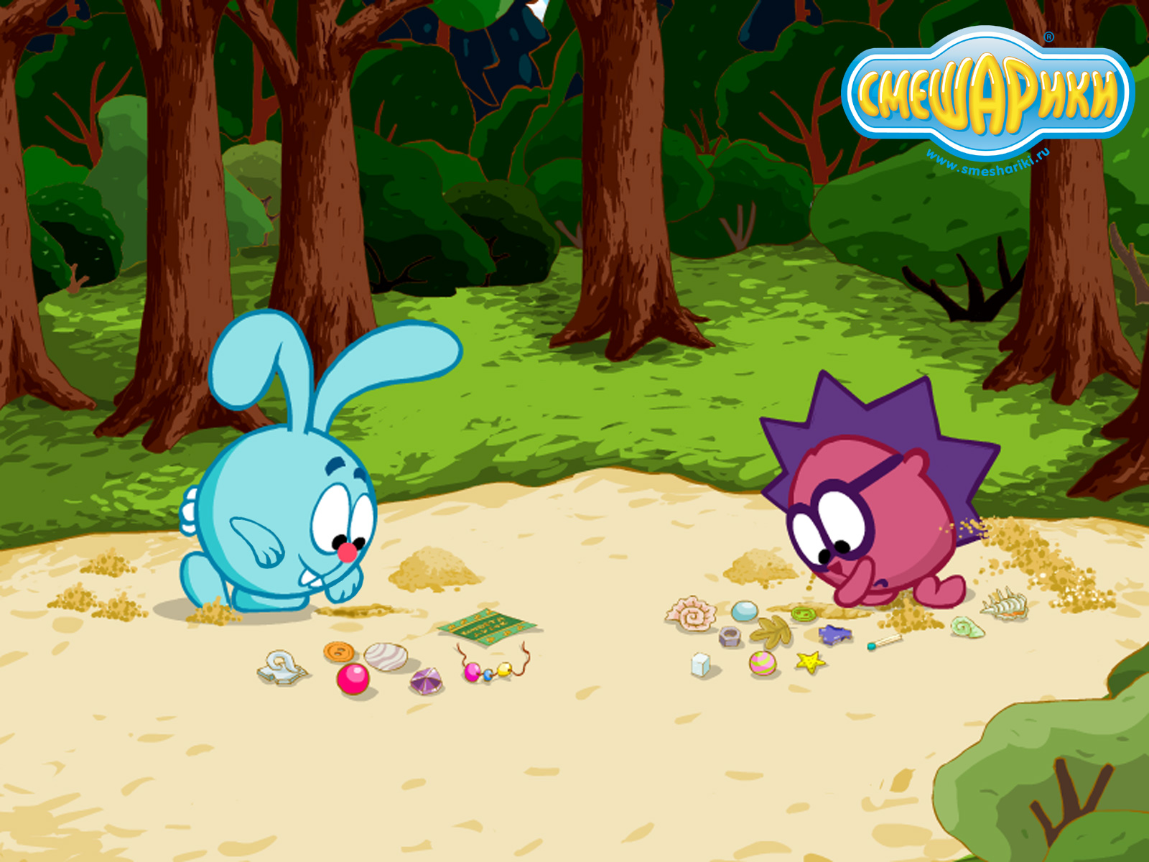
Закрепление.

Slide 19
правила работы в парах
1. Работать должны оба.
2. Один говорит, другой слушает.
3. Если не понял, переспроси.
4. Свое несогласие высказывай вежливо.

Slide 20
-
=

Slide 21
ЦЕЛОЕ
ЧАСТЬ
ЧАСТЬ
УМЕНЬШАЕМОЕ
ВЫЧИТАЕМОЕ
РАЗНОСТЬ
-
=
РАЗНОСТЬ (выражение)
РАЗНОСТЬ
(результат)

Slide 22
Самостоятельная работа.
Стр 18, № 2,3.

Slide 23
Как нужно работать
в чужой тетради?
1. Быть внимательным.
2. Быть аккуратным.
3. Быть справедливым.

Slide 24
№ 2,стр 18
-
=
№ 3,стр 18
-
=
-
=

Slide 26
Я МОЛОДЕЦ!
МНЕ НУЖНО ПОСТАРАТЬСЯ

Slide 27
Молодцы!

